Slide 1
Спиновые возбуждения в необычных сверхпроводниках
Коршунов Максим Михайлович
Институт физики им. Л.В. Киренского СО РАН –
обособленное подразделение ФИЦ КНЦ СО РАН
г. Красноярск
Заседание ОУС СО РАН по физическим наукам – ИАиЭ СО РАН – 22.03.2018

Slide 2
Общие данные о научной деятельности
Статьи в рецензируемых научных изданиях: 67
из них Rep.Prog.Phys. 1, Phys.Rev.Lett. 4, Phys.Rev. B 15, УФН 3, Письма в ЖЭТФ 4 и др.
3 главы в монографиях:
"Strongly Correlated Systems. Theoretical Methods", Springer Series in Solid-State Sciences, Springer, 2012
"Recent Advances in Superconductivity Research", Nova Science Publishers Inc. New York, 2013
"Perturbation Theory: Advances in Research and Applications", Nova Science Publishers Inc. New York, 2018
Индекс Хирша: 19 (WoS), 20 (Google scholar)
Количество цитирований: 2071 (WoS), 2864 (Google scholar)
Приглашённые и пленарные доклады на международных конференциях: 11
(Россия, Италия, США, Австралия, Украина, Узбекистан)
Доклады на международных конференциях: более 40
Руководство грантами: РФФИ, Фонд «БАЗИС», ФЦП «Кадры», Фонд «Династия»
Педагогическая деятельность: Чтение потоковых лекций на кафедре теоретической физики СФУ, руководство бакалаврскими, магистерскими работами, аспирантом.
Эксперт РАН и член регионального экспертного совета РФФИ (с 2016), РФФИ (с 2017)
Премии и награды (2012 г.): Государственная премия Красноярского края в области профессионального образования, Премия СО РАН им. академика Л.В. Киренского.
Рецензент научных журналов: Phys. Rev. Letters, Phys. Rev. B, J. Phys.: Cond. Matter, Supercond. Sci. Technol., New J. Phys., Письма в ЖЭТФ и др.

Slide 3
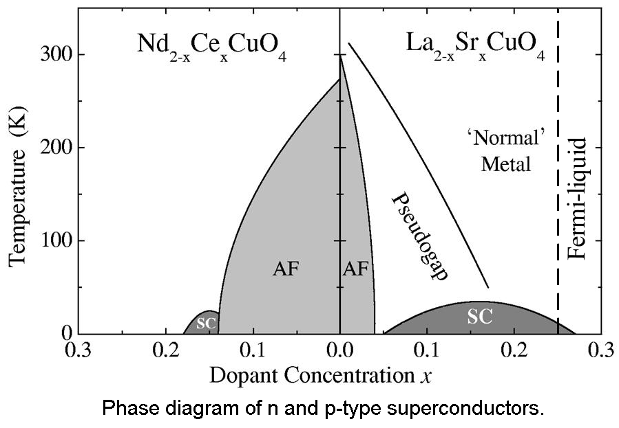




$$U$$
Слоистые соединения переходных металлов
ВТСП купраты: спиновые и зарядовые степени свободы в режиме сильных электронных корреляций
$$U≫W$$
Na_{x}CoO₂ (∙yH₂O) : многорбитальная система [3 t_{2g} орбитали] в геометрически фрустрированной треугольной решётке
$$U≳W$$
$$U≲W$$
Сверхпроводящие соединения железа: 5 d-орбиталей, дырочные и электронные Ферми-поверхности

Slide 4
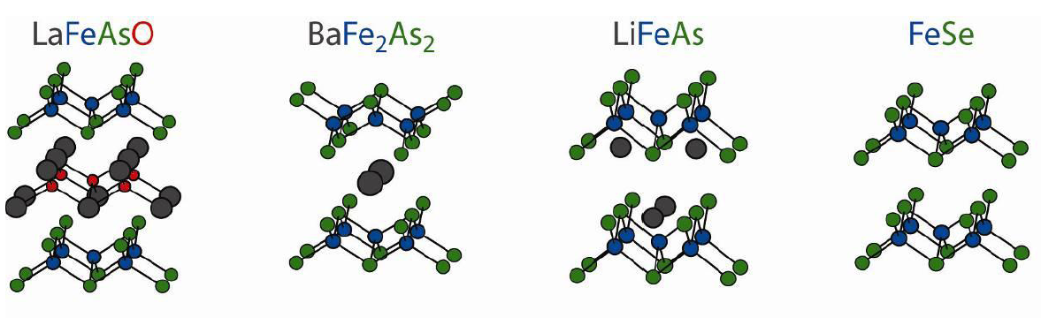
Соединения железа: 1111, 122, 111 и 11
Семейство пниктидов и халькогенидов
Общим для всех является слой FePn, где Pn=As,Se
T_{c}=26K
55K for Sm, Chen et al., Nature 2008; Ren Chin. Phys. Lett. 2008
T_{c}=38K
Rotter et al., PRL 2008, Ni et al. PRB 2008
T_{c}=18K
Wang et al.,
Sol. State Commun. 2008
T_{c}=8K
Hsu et al.,
PNAS 2008
>60K in ML-FeSe
Wang 2012

Slide 5
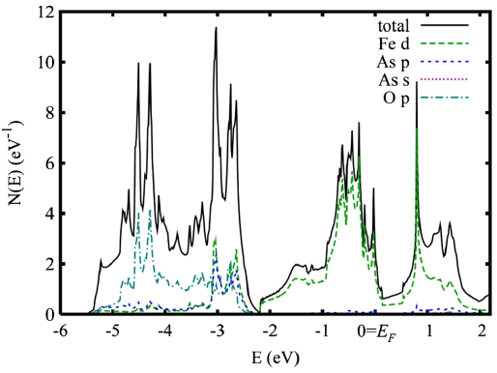
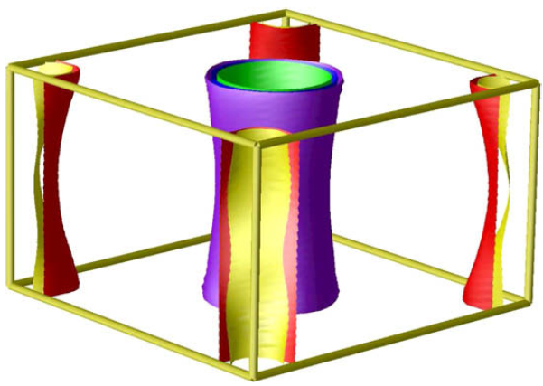



Электронная структура (LDA, GGA)
Все 5 d-орбиталей (d_{x}2_{-y}2, d_{3z}2_{-r}2, d_{xy}, d_{xz}+d_{yz}) вблизи уровня Ферми
$$Γ$$
$$M$$
e
h
Fe²⁺ 3d⁶-states
Электронные и дырочные карманы присутствуют на Ферми-поверхности (квантовые осцилляции, ARPES)
Ферми-поверхность есть и при нулевом допировании (ARPES)
Двумерная модель, нестинг
h
e
$$Q$$
S. Lebegue, PRB 75, 035110 (2007); D.J. Singh, M.-H. Du, PRL 100, 237003 (2008); I.I. Mazin et al., PRL 101, 057003 (2008), I.A. Nekrasov et al. Pis’ma v ZhETP 77, 155 (2008), I.I. Mazin, Physica C 469, 614 (2009)

Slide 6
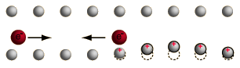
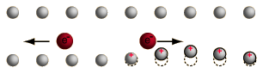














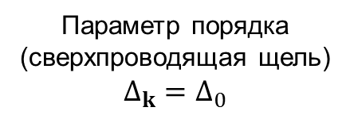
Необычная сверхпроводимость
«Обычная» сверхпроводимость – Теория Бардина, Купера и Шриффера (БКШ, 1957 г.)
Фононы, орбитальные флуктуации
Параметр порядка (сверхпроводящая щель)
$$Δ_{k}=Δ_{0}$$
ЭФВ в пниктидах не достаточно для объяснения высоких T_{c}!
$$s_{++}$$
L. Boeri, O.V. Dolgov, A.A. Golubov, PRL (2008)
$s$-тип
«Необычная» сверхпроводимость – параметр порядка не s-типа
$A_{1g}$: $Δ_{k}=Δ_{0}+Δ_{1}(\cos{k_{x}}\cos{k_{y}})$
$B_{1g}$: $Δ_{k}=Δ_{d}(\cos{k_{x}}−\cos{k_{y}})$
$$s_{±}$$
нодальная $s_{±}$
$d$-тип
$$Q$$
Спиновые флуктуации
Спиновые флуктуации
Мотт-Хаббардовские теории

Slide 7









Картина сверхпроводимости в спин-флуктуационной теории
Наиболее общий вид гамильтониана с одноузельными взаимодействиями:
$$H_{int}=U\sum_{i,m}{n_{im↑}n_{im↓}}+J\sum_{i,m<n}{\sum_{σ,σ^{′}}{d_{inσ}^{†}d_{imσ′}^{†} d_{inσ′}d_{imσ}}}+U′\sum_{i,m<n}{n_{in}n_{im}} +J′\sum_{i,m≠n}{d_{in↑}^{†}d_{in↓}^{†} d_{im↓}d_{im↑}}$$
s±
s±
d
d
nodeless d
$$+$$
s±
$$+$$
$$−$$
$$+$$
$$+$$
$$−$$
s±
d
$$−$$
s±
d
$$−$$
$$+$$
nodal s± wins
$$+$$
$$+$$
$$+$$
$$−$$
$$+$$
$$+$$
$$−$$
$$−$$
K_{x}Fe_{2-y}Se₂
SDW
SDW
KFe₂As₂
SC
SC
SC
hole doping
$x=0$ (Fe²⁺)
electron doping
S. Maiti, M.M. Korshunov, et al., PRB, PRL (2012); М.М. Коршунов, УФН (2014)

Slide 8
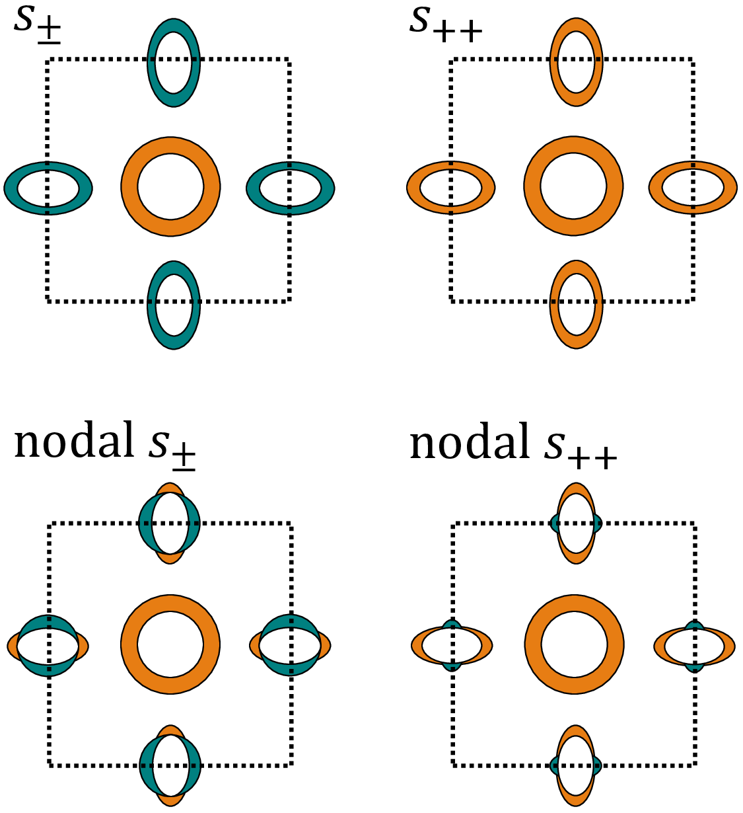
Структура щели расширенного s-типа (A_{1g})
Спиновые флуктуации
Орбитальные флуктуации, фононы
P.J. Hirschfeld, M.M. Korshunov, and I.I. Mazin, Rep. Prog. Phys. 74, 124508 (2011)

Slide 9
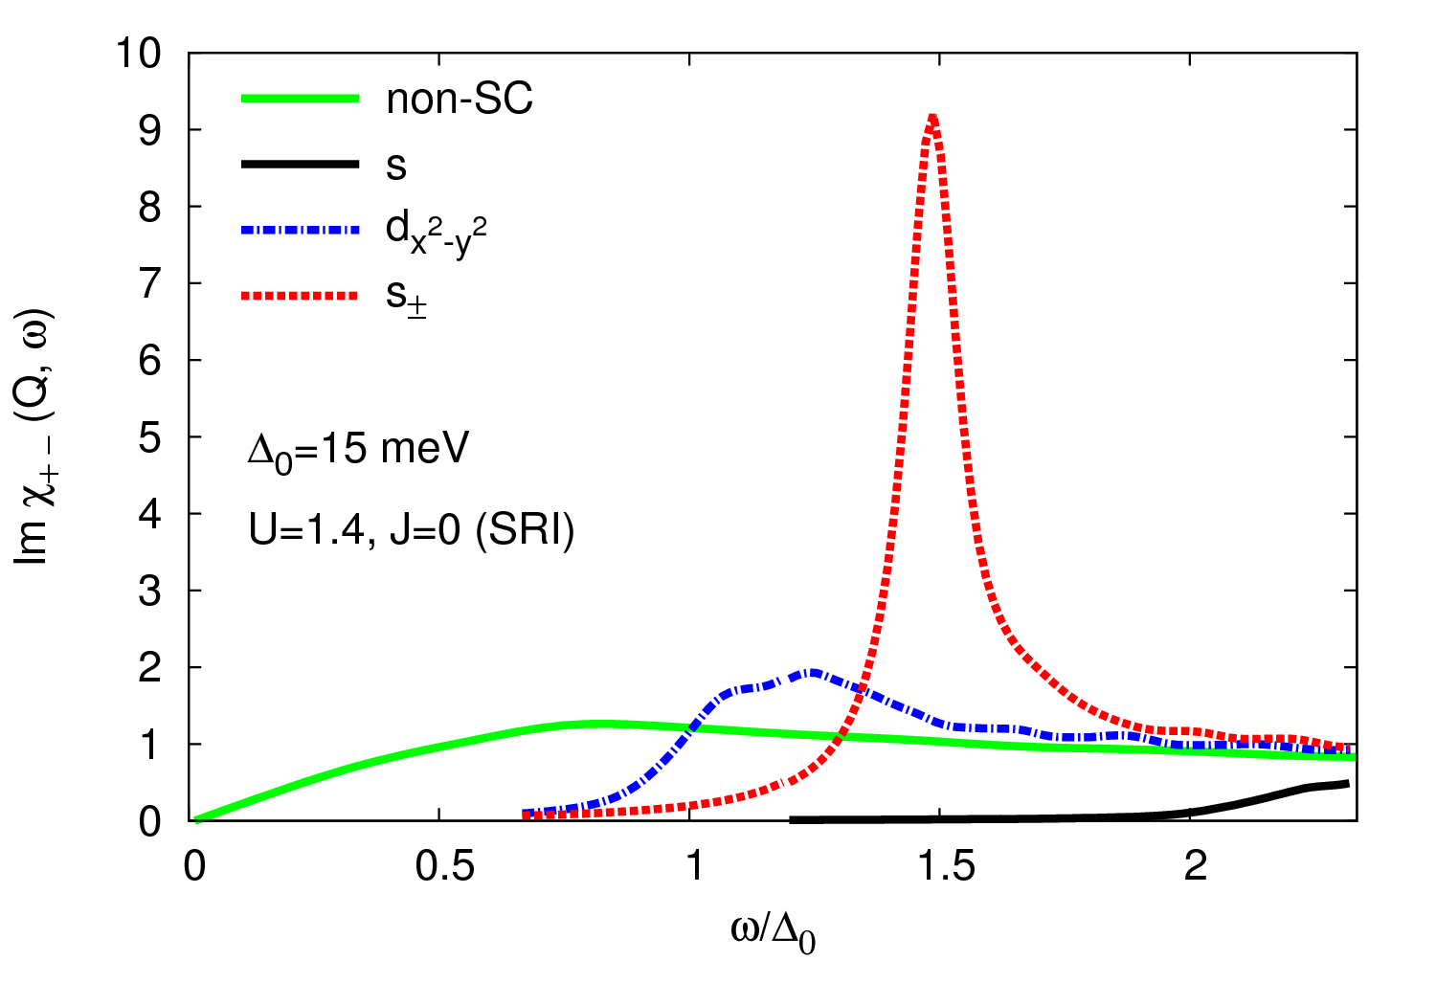
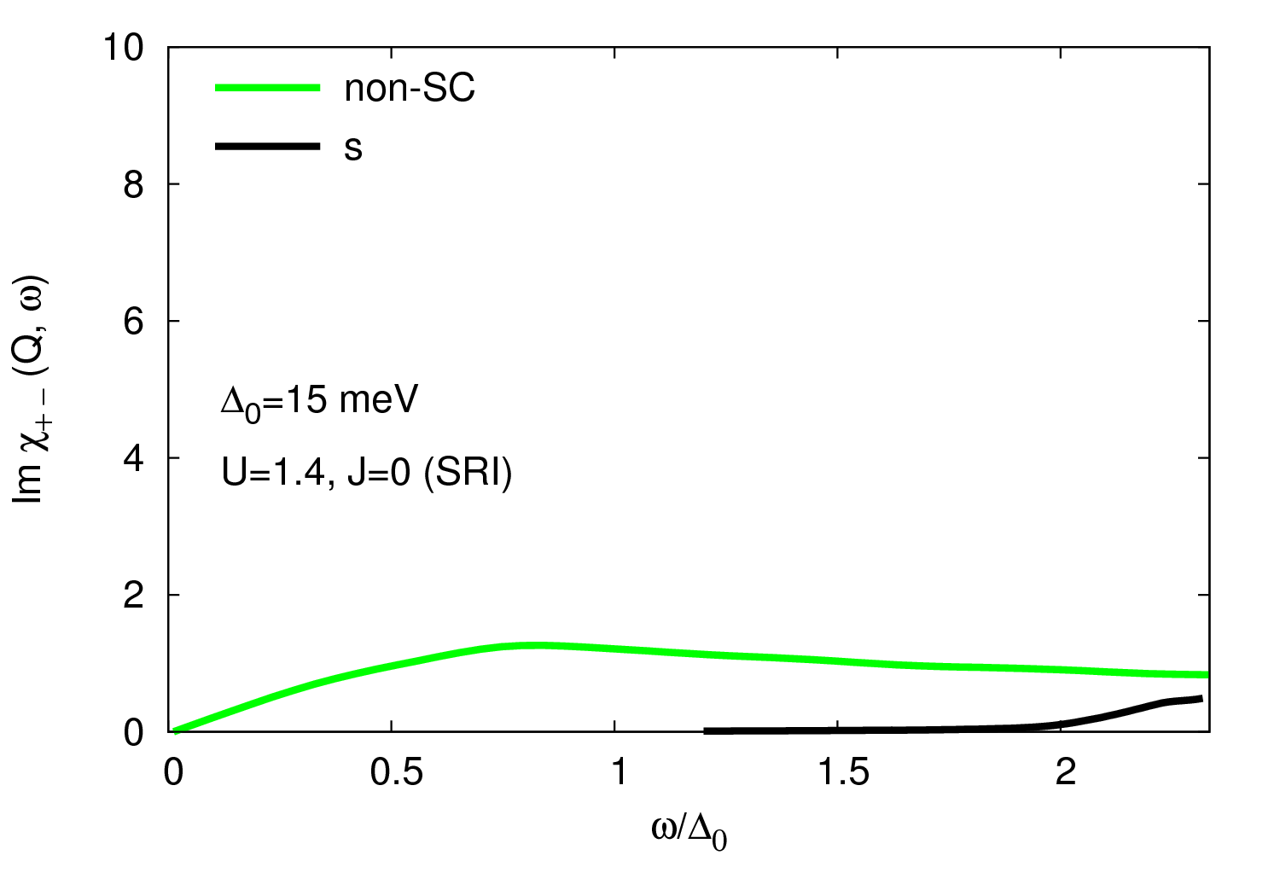
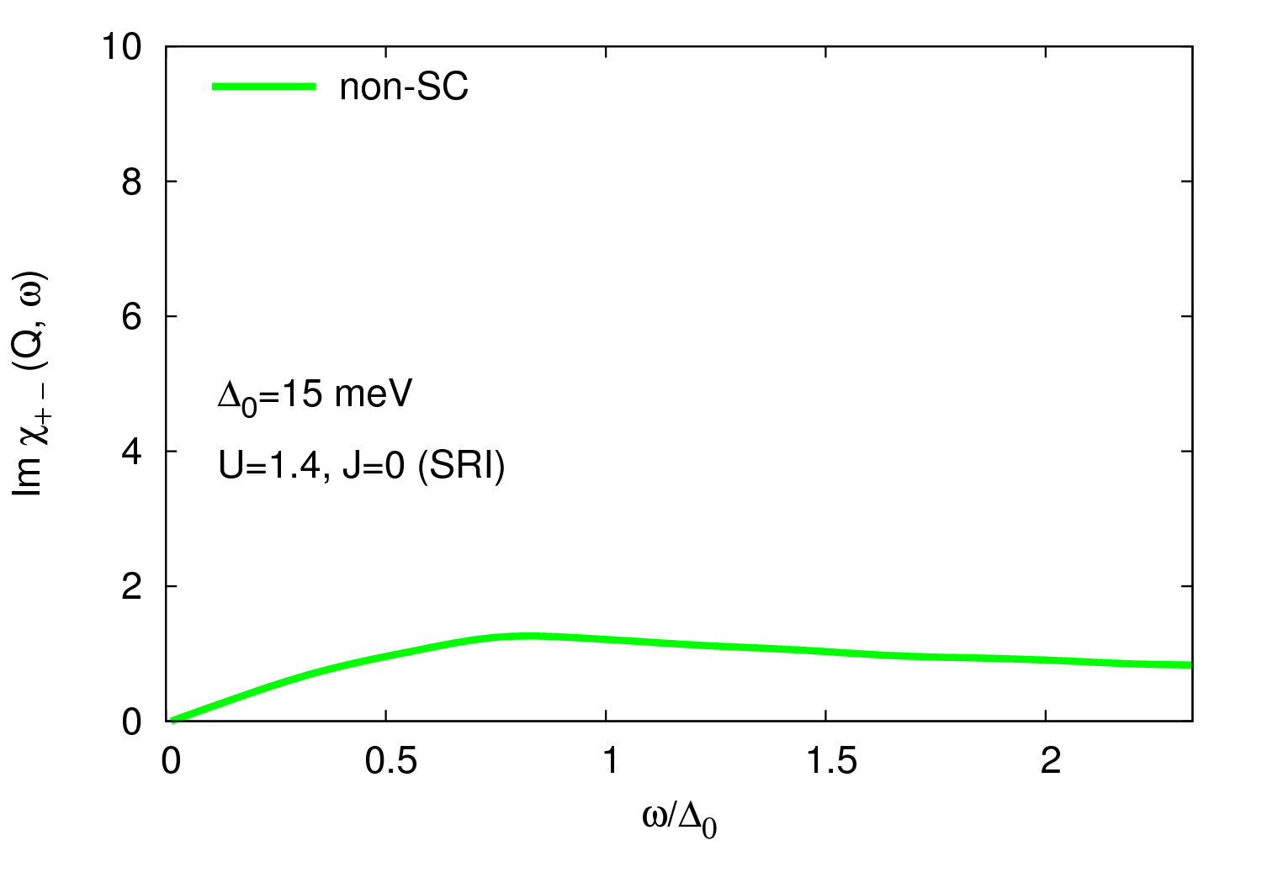
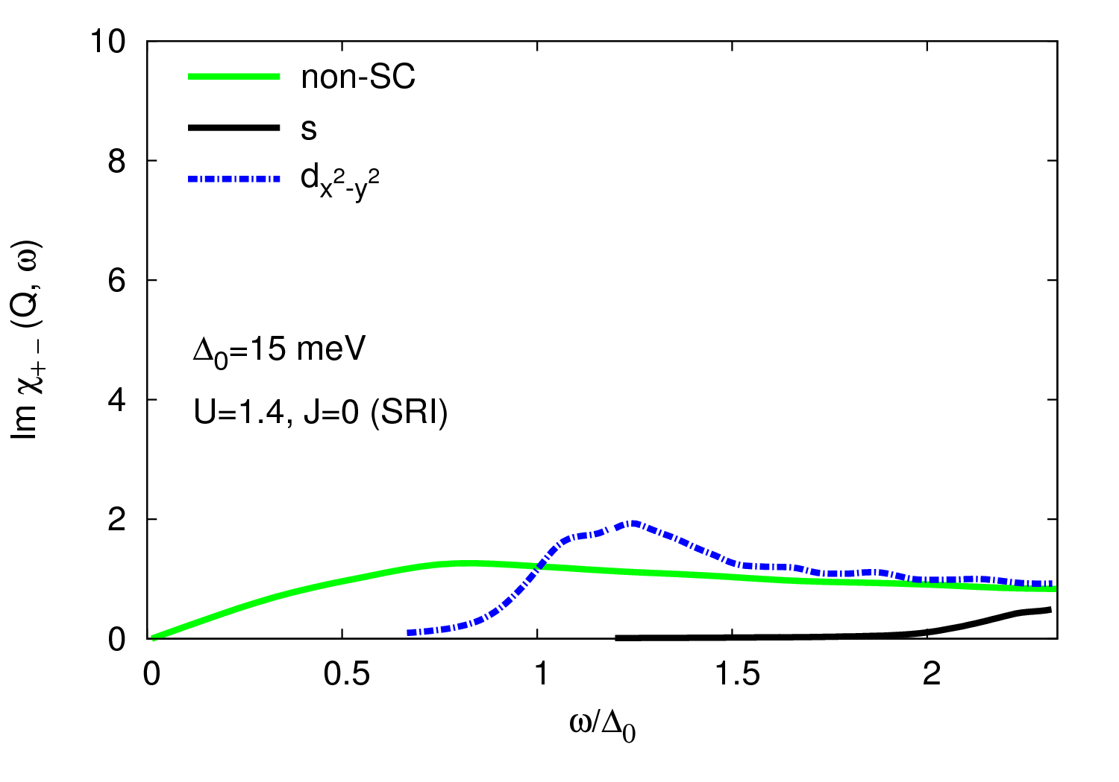








Резонансный пик в неупругом рассеянии нейтронов
$$s_{±}$$
Для s±-состояния $Δ_{k}^{α}=−Δ_{k+Q}^{β}$
Факторы когерентности в $Imχ_{0}$: $\left(1−\frac{Δ_{k}Δ_{k+Q}}{\left|Δ_{k}\right|\left|Δ_{k+Q}\right|}\right)≠0$
$$Q$$
Расходимость спиновой восприимчивости в RPA:
$d$-type
$$Q$$
Пик найден экспериментально:
A.D. Christianson et al., Nature 456, 930 (2008)
M.D. Lumsden et al., PRL 102, 107005 (2009)
… и во всех остальных соединениях железа
$${ω/Δ}_{0}$$
↑
2Δ₀
$1−UReχ_{0}\left(q,ω\right)=0$ ⇒ Расходимость при $ω<2Δ_{0}$
M.M. Korshunov and I. Eremin, PRB 78, 140509(R) (2008)
T.A. Maier and D.J. Scalapino, PRB 78, 020514(R) (2008)

Slide 10
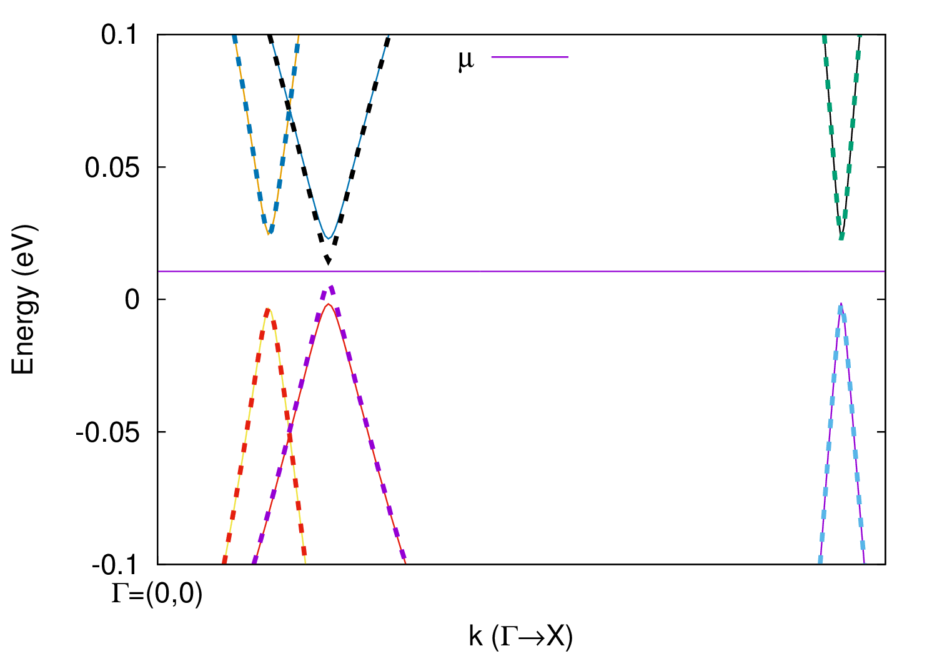
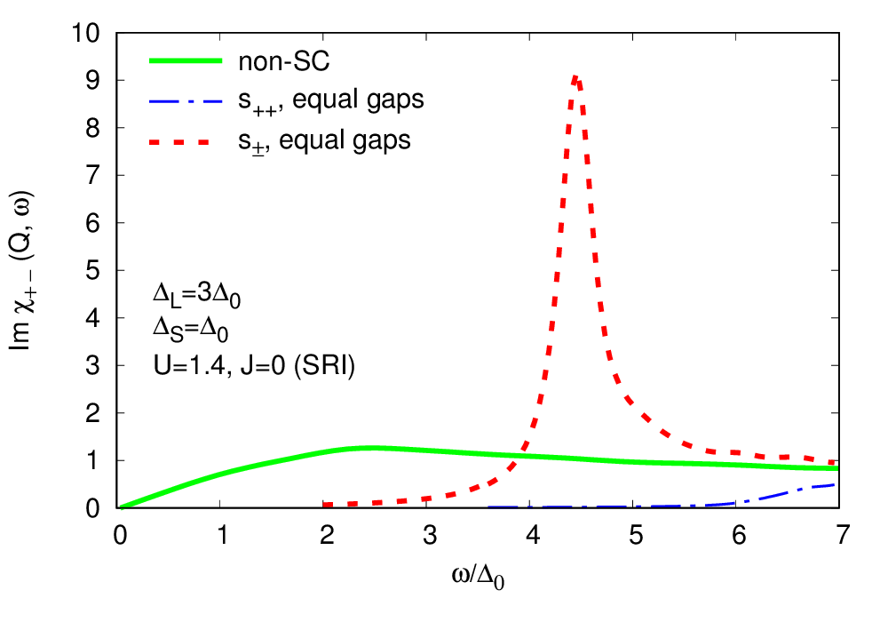
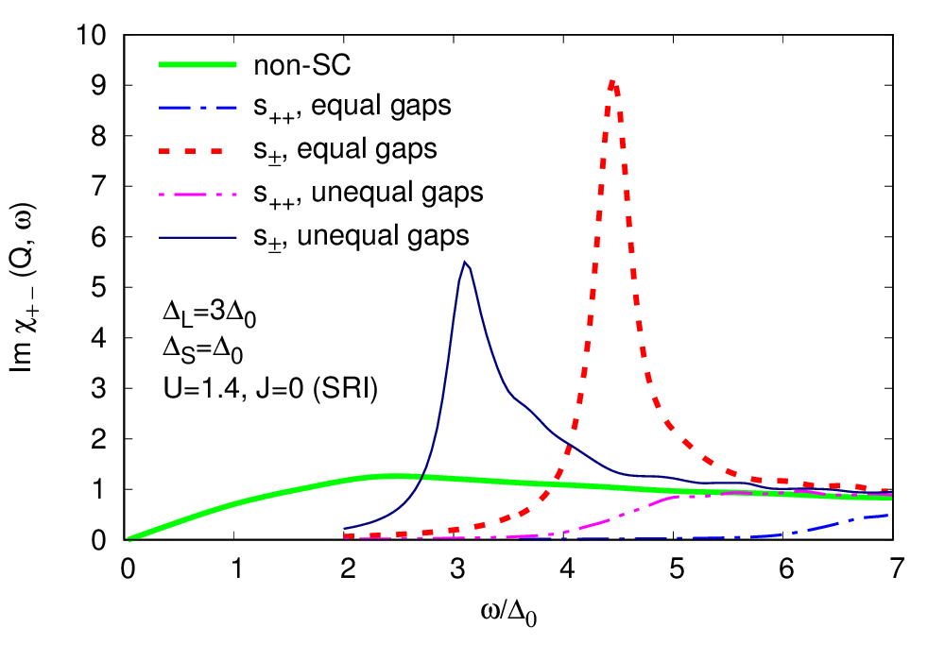



Резонансный пик на Q=(π,0) в случае неравных щелей
Восприимчивость в пятиорбитальной модели из работы S. Graser et al., NJP 11, 025016 (2009):
непрямая щель=Δ_{S}+Δ_{L}
$$Δ_{L}+Δ_{S}$$
2Δ_{L}
$$Q$$
$$Q$$
Ba_{0.6}K_{0.4}Fe₂As₂, H. Ding et al., EPL 83, 47001 (2008)
M.M. Korshunov, V.A. Shestakov, Yu.N. Togushova, PRB 94, 094517 (2016)
Notes:
10

Slide 11
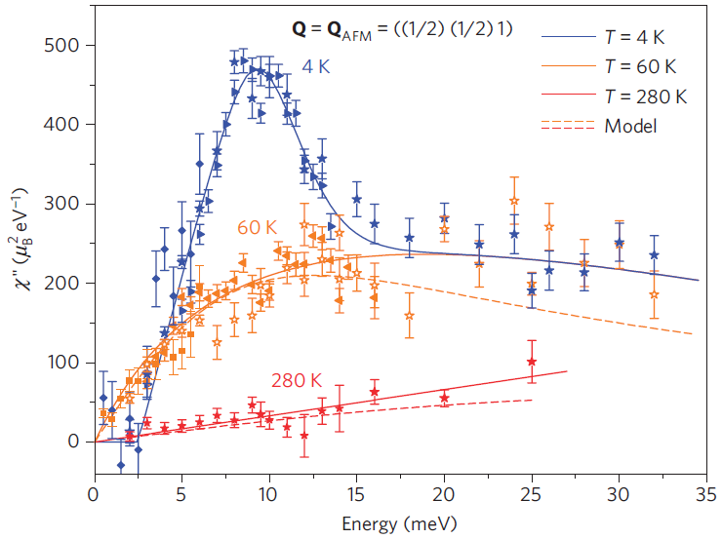
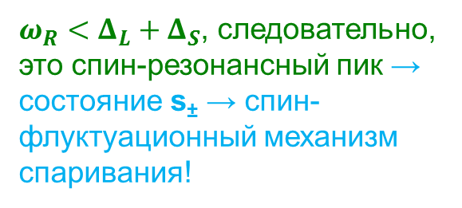
Эксперимент: пример данных нейтронного рассеяния
Δ_{S}+Δ_{L}~11 meV
ω_{R}
2Δ_{L}~13 meV
$ω_{R}<Δ_{L}+Δ_{S}$, следовательно, это спин-резонансный пик → состояние s± → спин-флуктуационный механизм спаривания!
T_{c}=25 K
BaFe_{1.85}Co_{0.15}As₂
D.S. Inosov et al., Nature Physics 6, 178 (2010)
Обнаруженный пик является подтверждением s± симметрии параметра порядка и косвенным подтверждением спин-флуктуационной теории спаривания
M.M. Korshunov, V.A. Shestakov, Yu.N. Togushova, PRB 94, 094517 (2016)

Slide 12
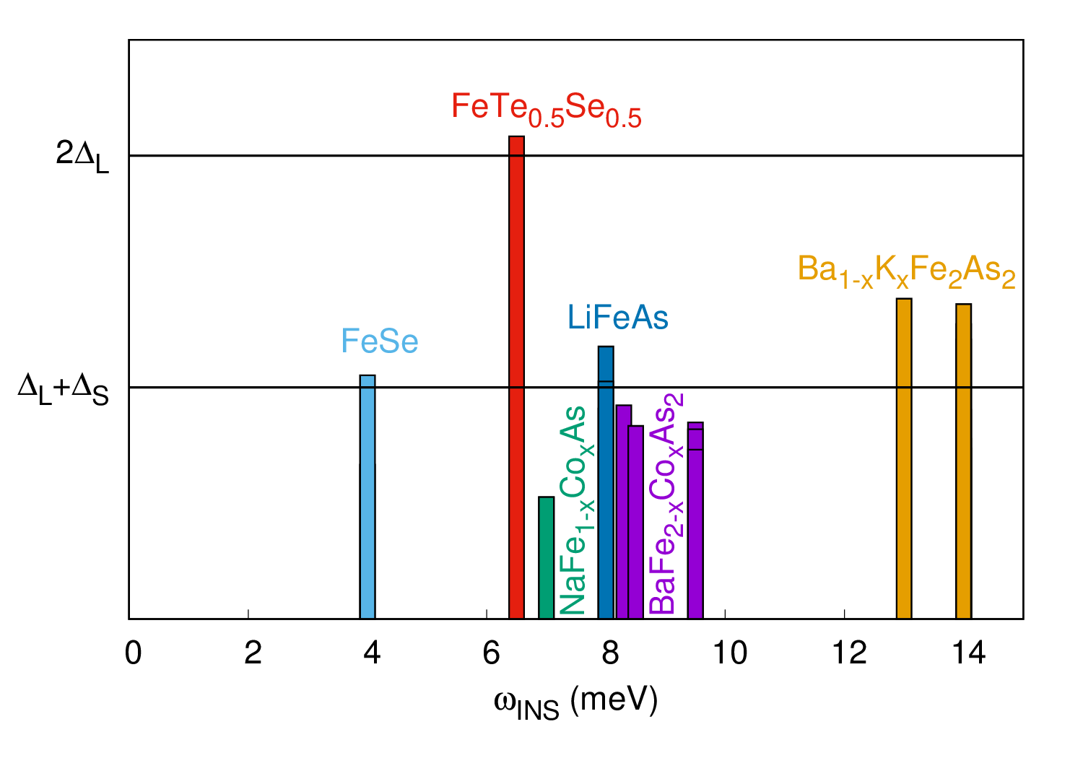
Анализ экспериментальных данных по 𝝎_{𝑹}, 𝚫_{𝑳}+𝚫_{𝑺} и 2𝚫_{𝑳}
Простой критерий:
← Не спиновый резонанс
← Вероятнее всего спиновый резонанс (требуются расчёт и эксперименты)
← Точно спиновый резонанс
M.M. Korshunov, V.A. Shestakov, Yu.N. Togushova, JMMM 440, 133 (2017)

Slide 13
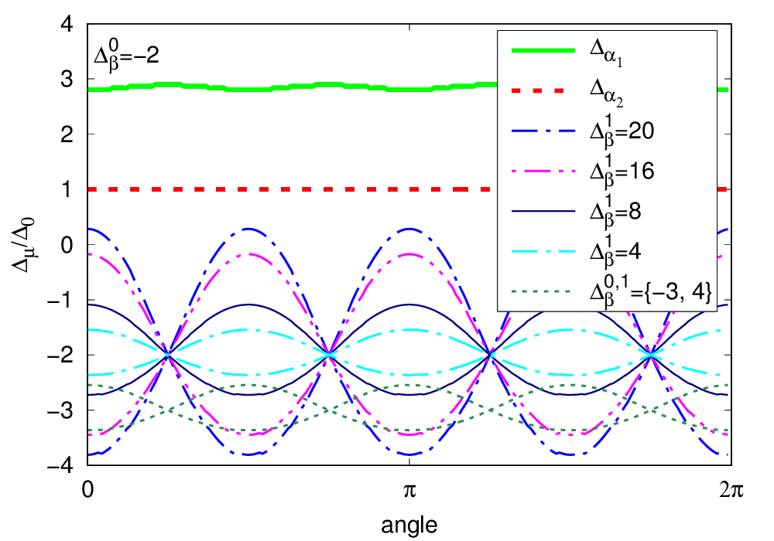
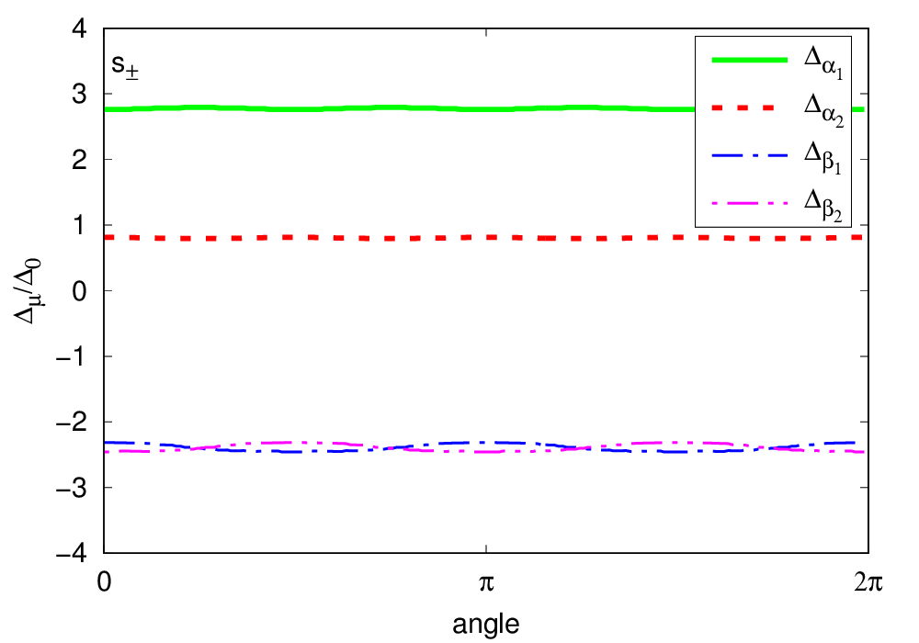
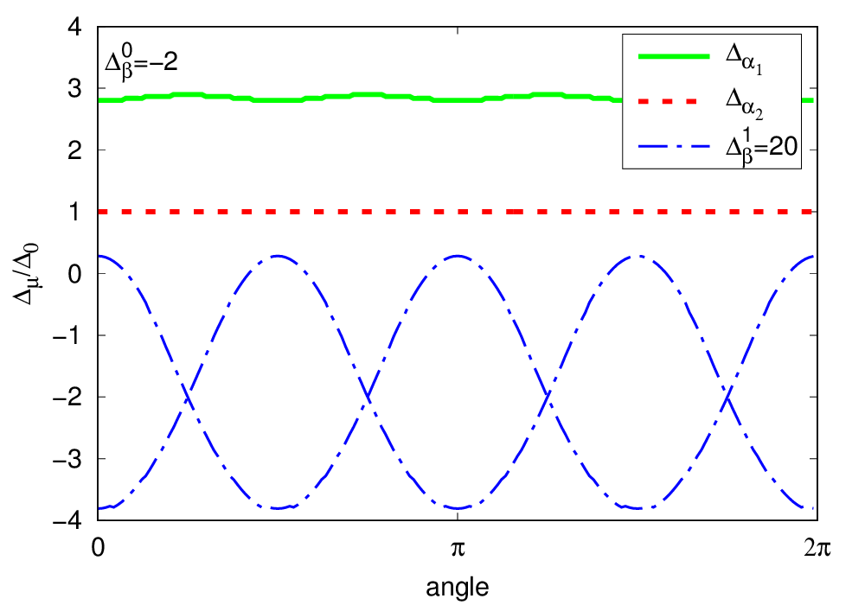
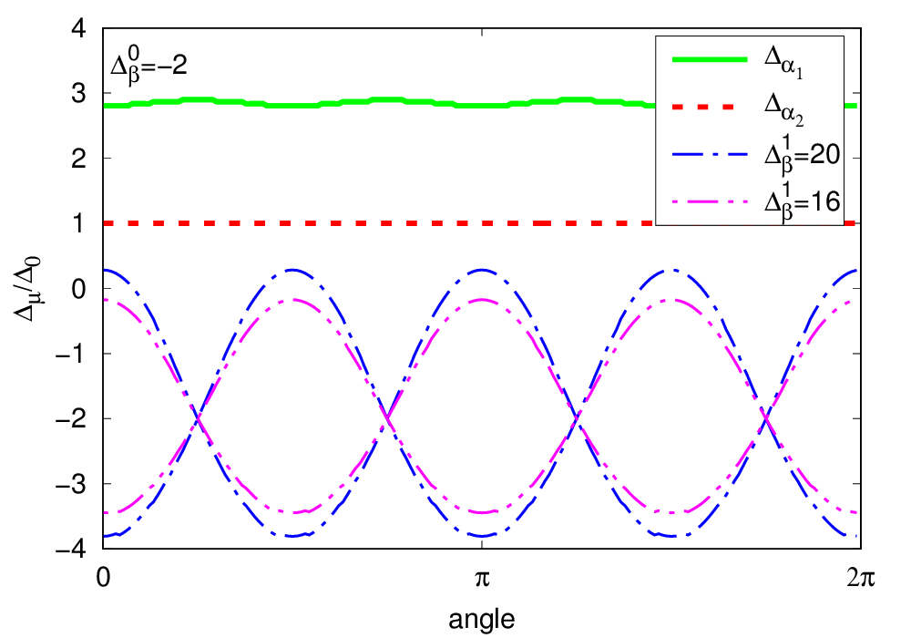
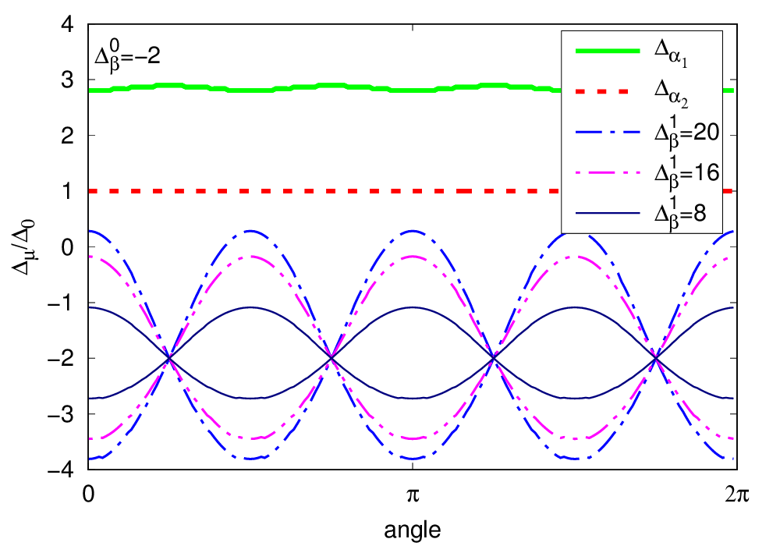
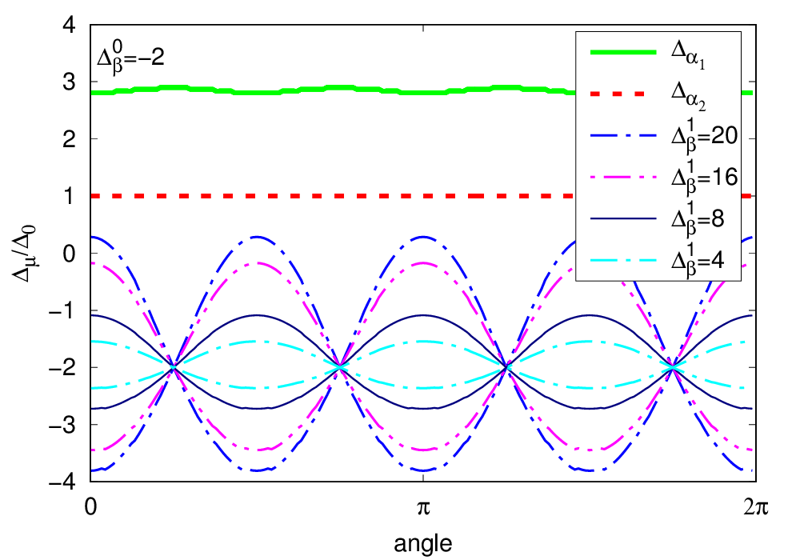
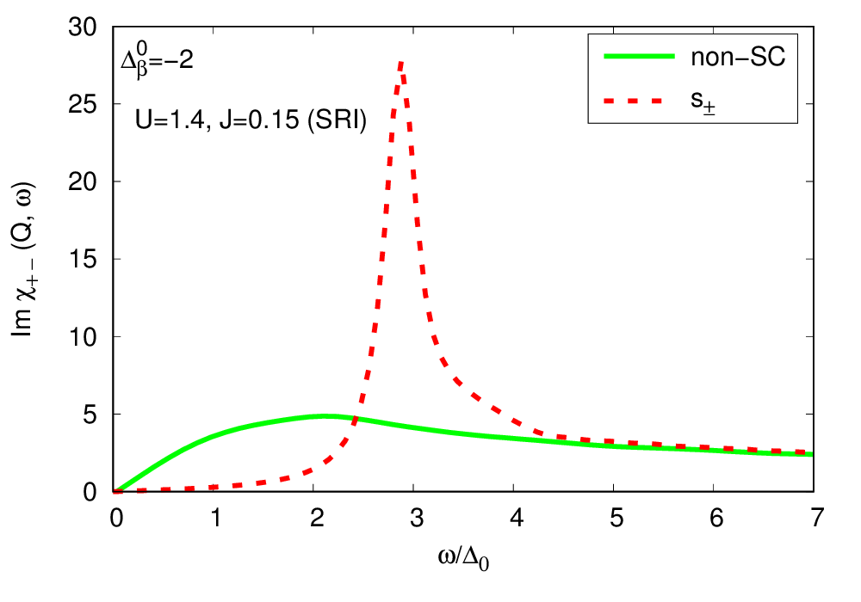
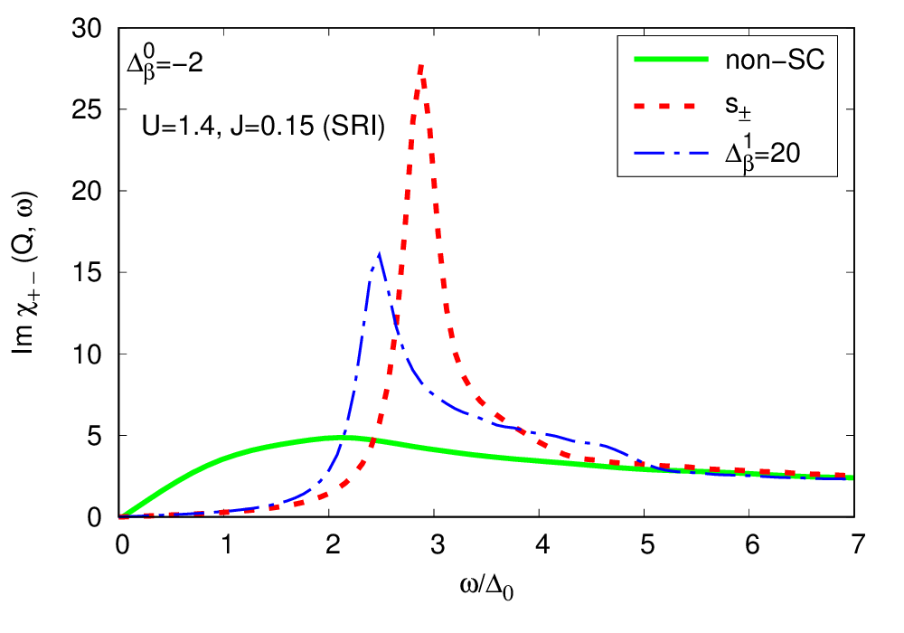
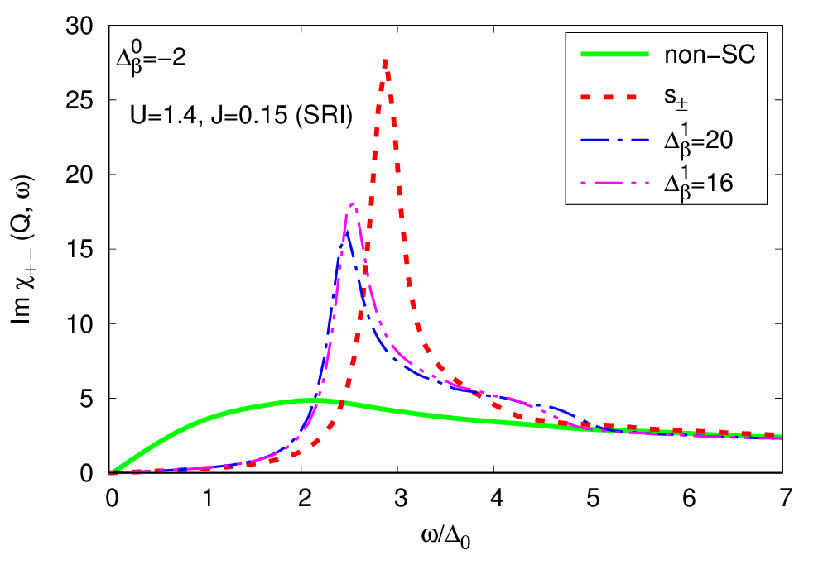
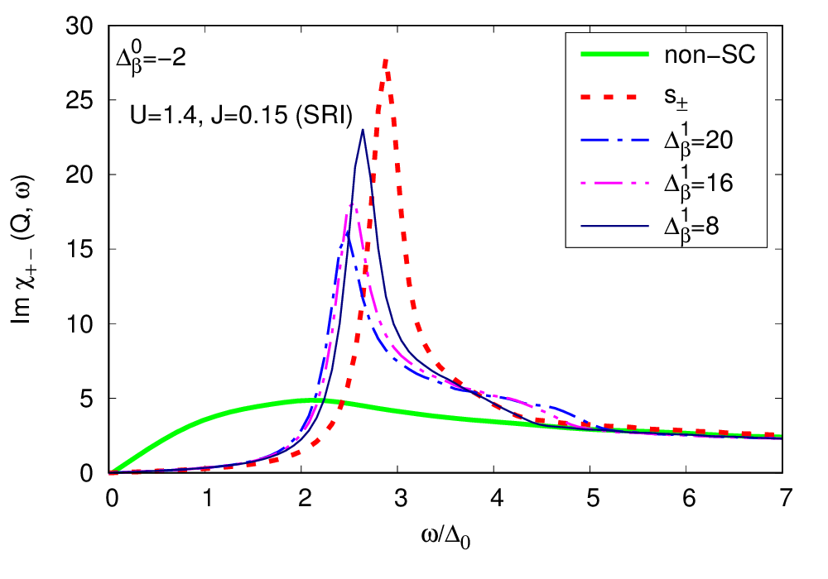
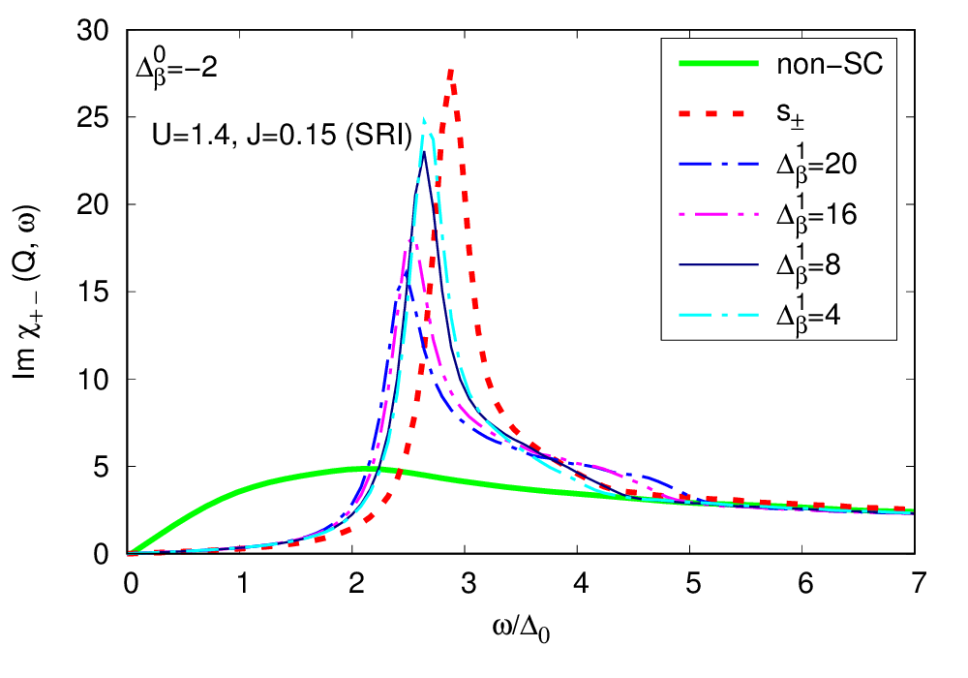
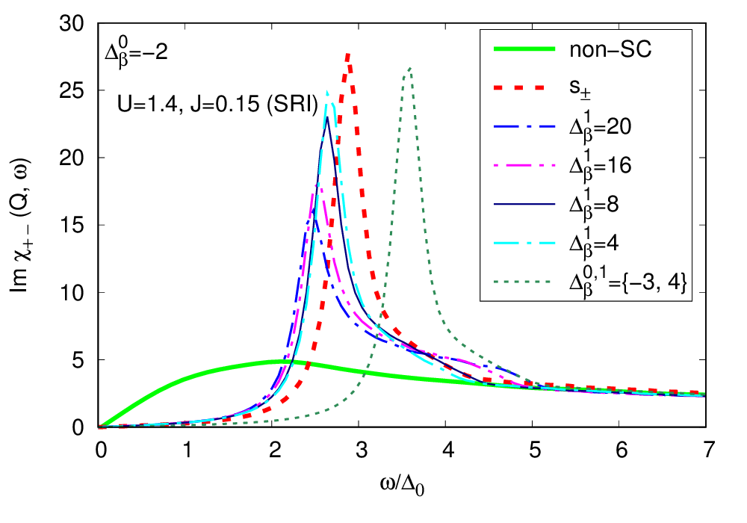
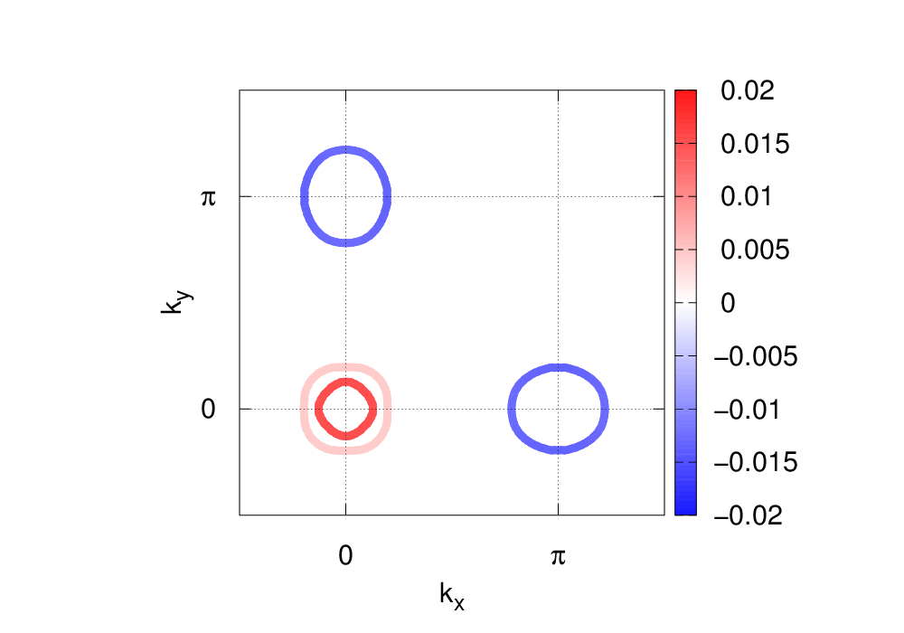
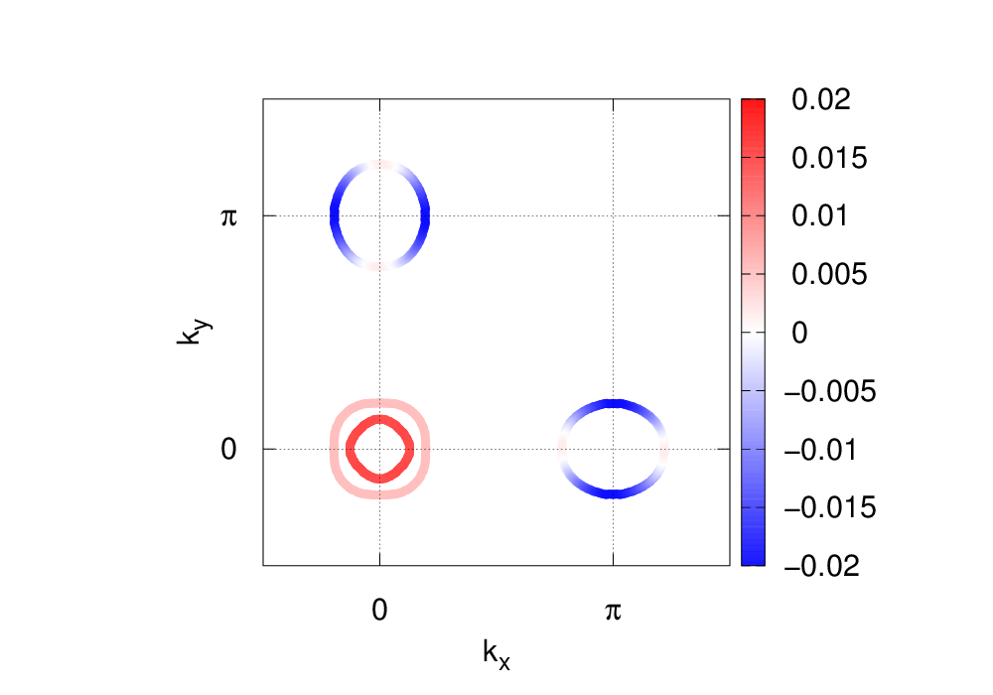

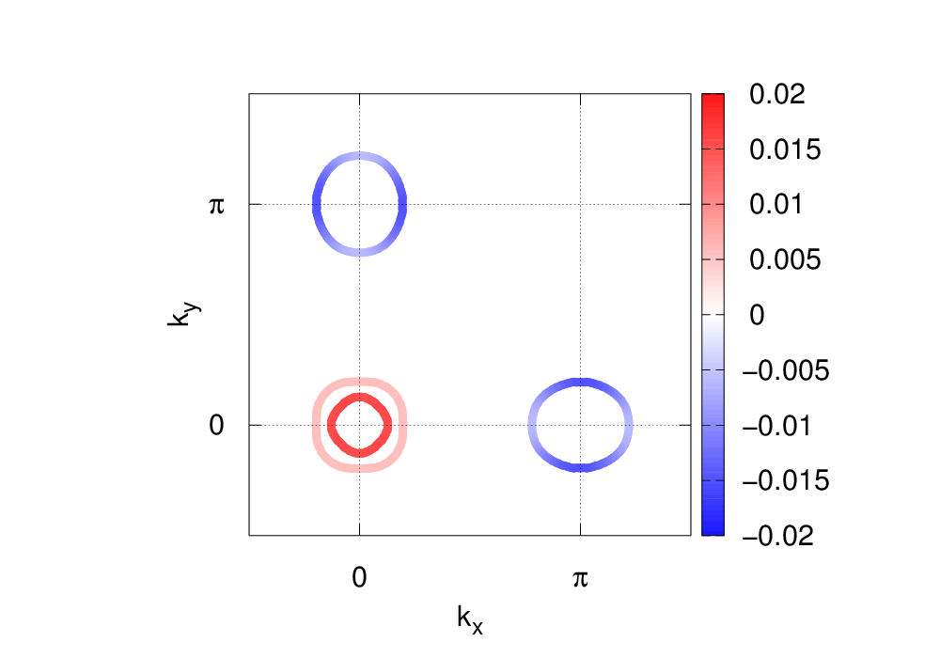

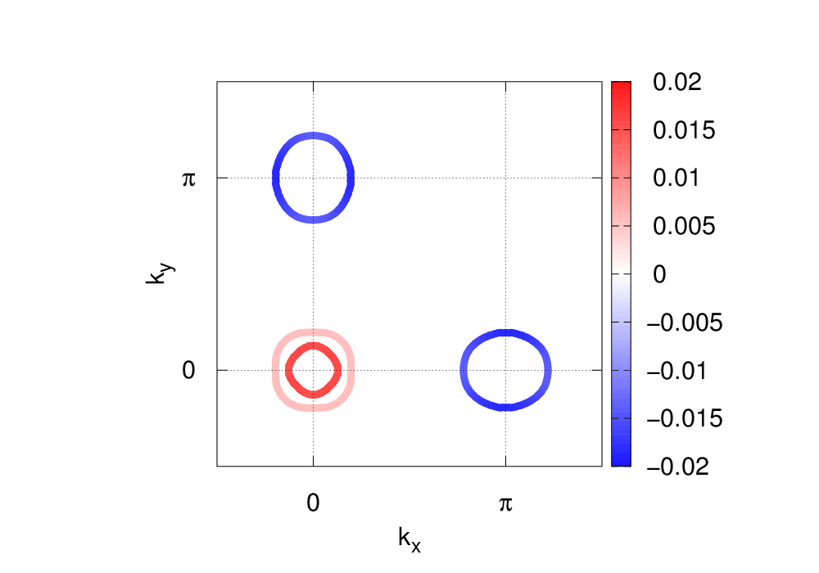

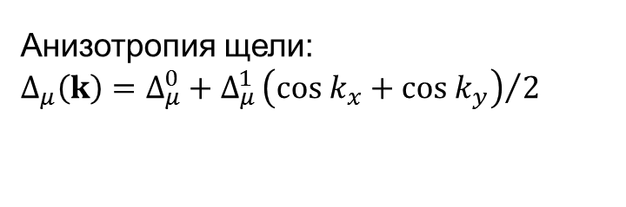
Резонансный пик на Q=(π,0) в случае анизотропных щелей
Анизотропия щели:
$Δ_{μ}\left(k\right)=Δ_{μ}^{0}+Δ_{μ}^{1}{\left(cos k_{x}+cos k_{y}\right)}/2$
Резонансный пик сдвигается на низкие частоты и теряет интенсивность с увеличением анизотропии щели. При увеличении величины щели при нулевой амплитуде, пик сдвигается на более высокие частоты
M.M. Korshunov, arXiv:1803.06736 (2018)
$$Δ_{0}=5 meV$$
Notes:
13

Slide 14
Выводы
Спин-резонансный пик в s± сверхпроводнике с двумя неравными щелями на разных частях поверхности Ферми, удалённых друг от друга на вектор Q=(π,0), возникает на частоте меньшей, чем сумма щелей.
Сравнение данных по частоте пика в нейтронном рассеянии и величинам щелей из различных экспериментов показало, что в подавляющем большинстве случаев наблюдаемый пик является спин-резонансным. Это исключает s₊₊ состояние и свидетельствует об s± структуре параметра порядка и, следовательно, косвенно подтверждает спин-флуктуационный механизм формирования куперовских пар.
Анизотропия щели влияет на частоту пика и его интенсивность:
  Резонансный пик сдвигается на более высокие частоты при увеличении величины щели при нулевой амплитуде.
  При увеличении анизотропии щели он сдвигается на более низкие частоты и его интенсивность уменьшается.

Slide 16
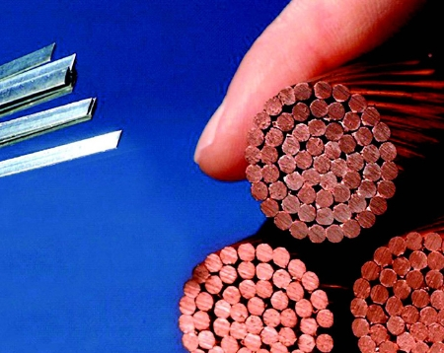
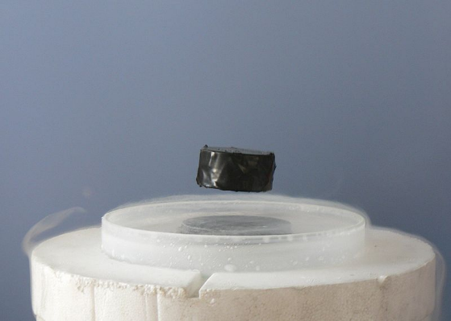

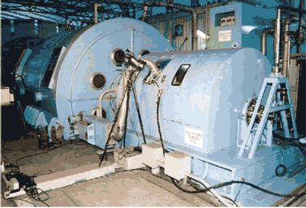
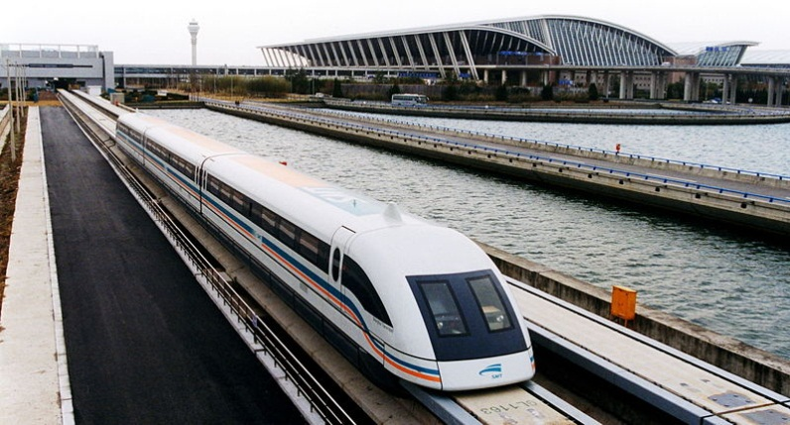
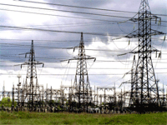

Сверхпроводники в современном мире
Важные свойства сверхпроводников:
Пропускают ток без сопротивления при температурах, ниже критической (T_{C}).
Вытесняют магнитное поле из образца.
Спектр применений сверхпроводников:
Силовые применения (кабели, токоограничители, магниты, моторы, генераторы, накопители)
Маломощная электроника (быстродействующие вычислительные устройства, детекторы магнитного поля и излучений, оборудование для связи в микроволновом диапазоне – сотовые станции)
ITER, LHC, Индукционные нагреватели в производстве алюминиевого профиля и т.д.

Slide 17
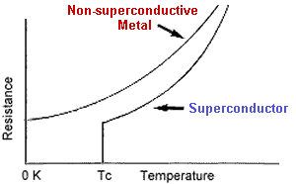
Краткая история сверхпроводимости
Монослои FeSe (Wang 2012, Ge 2015)
T_{c}~105K
Year of discovery
Купраты
1986
Пниктиды железа
весна 2008
Теория Гинзбурга-Ландау
1950
Теория БКШ
1957
Single crystals highest T_{c} = 57.5K
M. Fujioka et al., Appl. Phys. Lett. 105, 102602 (2014), SmFeAsO_{1-x}F_{x}
T_{c} vs. Year borrowed from Daniil Evtushinsky

Slide 18
Material | T_{c} (K) | ω_{INS} (meV) | ∆_{L}+∆_{S} (meV)
BaFe_{1.9}Co_{0.1}As₂ | 19 | 8.3 ^{[M. Wang et al. 2016]} | 5+4=9 (ARPES) ^{[M. Wang et al. 2016]}
BaFe_{1.866}Co_{0.134}As₂ | 25 | 8.0 ^{[M. Wang et al. 2016]} | 6.5+4.6=11.1 (ARPES) ^{[M. Wang et al. 2016]}
BaFe_{1.81}Co_{0.19}As₂ | 19 | 8.5 ^{[M. Wang et al., 2016]} | 5.6+4.6=10 (ARPES) ^{[M. Wang et al. 2016]}
BaFe_{1.85}Co_{0.15}As₂ | 25 | 9.5 [D.S. Inosov et al. 2010, J.T. Park et al. 2010] | 6.7+4.5=11.2 (ARPES) ^{[K. Terashima et al. 2009]}
BaFe_{1.85}Co_{0.15}As₂ | 25.5 | ∼ 9.5? | 6.6+5=11.6 (ARPES) ^{[T. Kawahara et al. 2010]}
BaFe_{1.8}Co_{0.2}As₂ | 24.5 | ∼ 9.5? | 9+4=13 (Andreev) ^{[M. Tortello et al. 2010]}
Ba_{0.6}K_{0.4}Fe₂As₂ | 38 | 14 [A.D. Christianson et al. 2008, J.-P. Castellan et al. 2011, L. Shan et al. 2012] | 12.5+5.5=18 (ARPES) [H. Ding et al. 2008, L. Wray et al. 2009]
 |  |  | (7-11.5)+(4-7)=11-18.5 (ARPES) ^{[Y. Zhang et al. 2010]}
 |  |  | 8.4+3.2=11.6 (Tunneling) [H. Ding et al. 2008, T. Shimojima et al. 2011]
Ba_{0.6}K_{0.4}Fe₂As₂ | 35 | 14 ^{[J.-P. Castellan et al. 2011]} | (10-12)+(7-8)=17-20 (ARPES) ^{[L. Zhao et al. 2008]}
Ba_{0.6}K_{0.4}Fe₂As₂ | 37.5 | 14 ^{[J.-P. Castellan et al. 2011]} | (8.5-9.3)+(1.7-2.3)=10.2-11.6 (H_{c1}) ^{[C. Ren et al. 2008]}
Ba_{0.65}K_{0.35}Fe₂As₂ | 34 | 13 ^{[J.-P. Castellan et al. 2011]} | (7.4-8)+(1.4-2)=8.8-10 (Andreev) ^{[M. Abdel-Hafiez et al. 2014]}
Ba_{1−x}K_{x}Fe₂As₂ | 32 | 14 ^{[J.-P. Castellan et al. 2011]} | 9.2+1.1=10.3 (ARPES) ^{[D.V. Evtushinsky et al. 2009]}
FeSe | 8 | 4 ^{[Q. Wang et al. 2016]} | 2.5+3.5=6 (Tunneling) ^{[S. Kasahara et al. 2012]}
 |  |  | (0.6-1)+(2.4-3.2)=3-4.2 (Andreev) ^{[Y.G. Ponomarev et al. 2013]}
FeTe_{0.5}Se_{0.5} | 14 | 6-7 [H.A. Mook et al. 2010, S.-H. Lee et al. 2010, J. Wen et al.] | 2.61+(0.51-0.87)=3.11-3.48 (µSR) [P.K. Biswas et al. 2010, M. Bendele et al. 2010]
LiFeAs | 18 | 8 ^{[A.E. Taylor et al. 2011]} | (5-6)+(2.8-3.5)=7.8-9.5 (ARPES) [S.V. Borisenko et al. 2010, 2012, K. Umezawa et al. 2012]
 |  |  | 5.4+1.4=6.8 (Andreev) [S.A. Kuzmichev et al. 2012, 2013]
 |  |  | 5.3+2.5=7.8 (Tunneling) [S. Chi et al. 2012, T. Hanaguri et al. 2012, P.K. Nag et al. 2016]
NaFe_{0.935}Co_{0.045}As | 18 | 7 ^{[C. Zhang et al. 2013]} | 6.8+6.5=13.3 (ARPES) ^{[Z.-H. Liu et al. 2011]}
NaFe_{0.95}Co_{0.05}As | 18 | ∼ 7? | 6.8+6.5=13.3 (ARPES) ^{[Z.-H. Liu et al. 2011]}
MMK, V.A. Shestakov, Yu.N. Togushova, JMMM 440, 133 (2017)

Slide 19
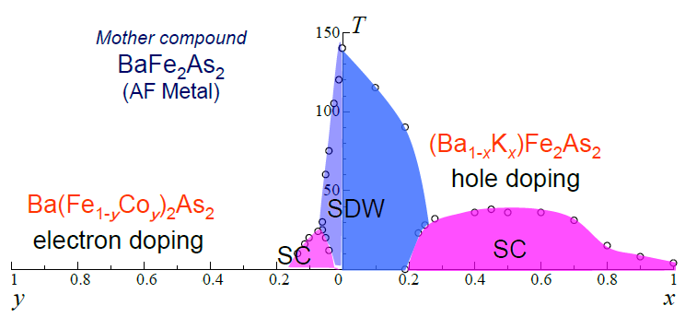
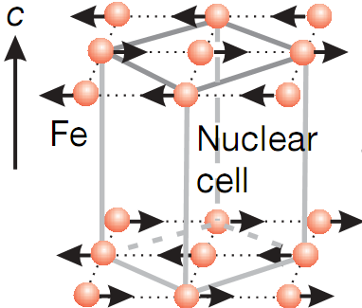
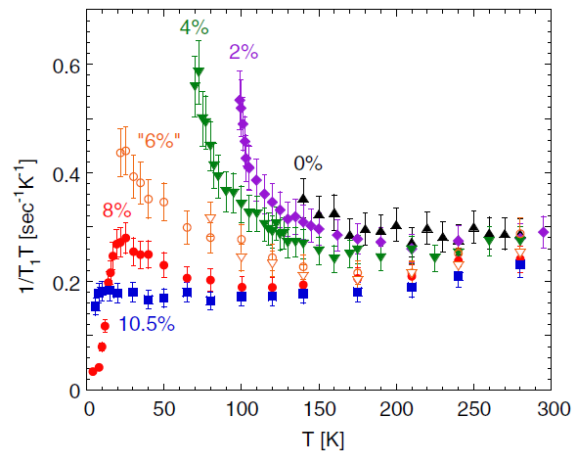
Фазовая диаграмма системы Ba-122
Y. Matsuda
Ba(Fe_{1-x}Co_{x})₂As₂
1/T₁T из ЯМР
F. Ning et al., JPSJ 78, 013711 (2009)
Рассеяние нейтронов: C. de la Cruz et al., Nature 453, 899 (2008)

Slide 20
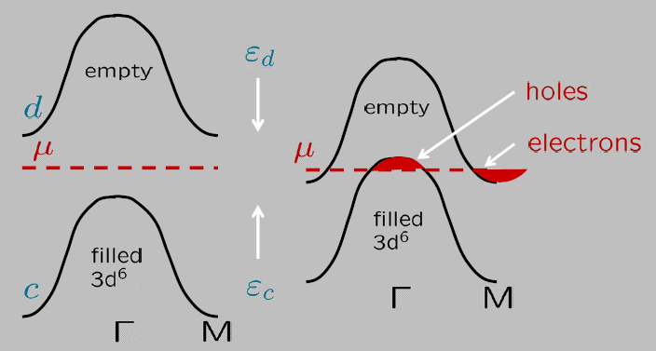
Cuprates vs. Pnictides: 9 vs. 6 $d$-electrons
- in CuO₂ one $d$-hole in a half-filled single band
- in FeAs large and EVEN number of $d$-electrons
Semiconductor ⇒ Fe-pnictides: Semimetals
In contrast to CuO₂, all d-bands are all nearly empty (electrons) or nearly full (holes) and far from half-filling
Correlations are less important!

Slide 21
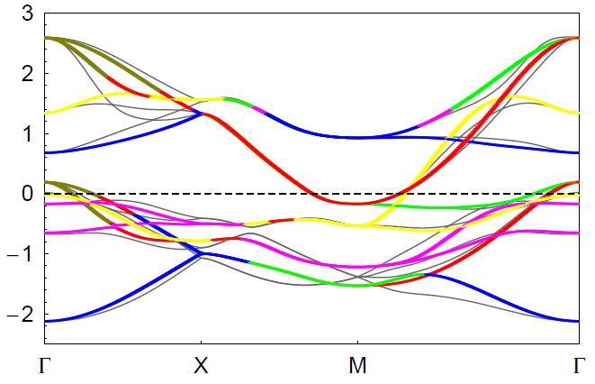
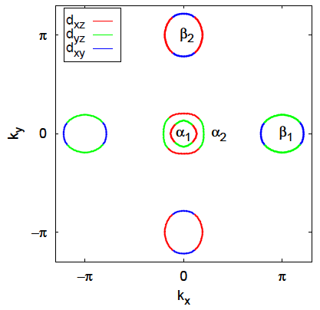
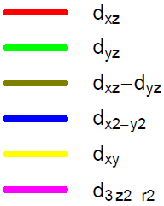
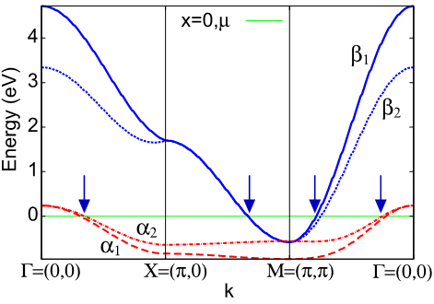
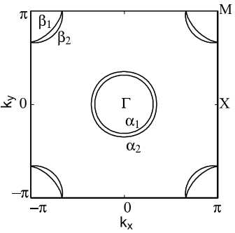
Многозонные модели
5 орбиталей:
S. Graser et al., NJP 11, 025016 (2009)
e
h
2 зоны: Chubukov, Korshunov, Tesanovich, и др.
4 зоны в 2FeBZ: M.M. Korshunov, I. Eremin, PRB 78, 140509(R) (2008)

Slide 22
Величины U, J и W
 | Full band | Only Fe-d
U | 4.5 eV (Pseudopotential) 3.5 eV (LMTO) | 0.86 eV (Pseudopotential) 0.75 eV (LMTO)
J | 1.02 eV (Pseudopotential) 0.81 eV (LMTO) | 0.53 eV (Pseudopotential) 0.51 eV (LMTO)
W | 7.5 eV: (-5.5,+2) eV | 4.0 eV: (-2,+2) eV
Constrained DFT scheme (RPA): V. I. Anisimov et al., JETP Letters 88, 729 (2008)
U = 4 eV obtained in RPA calculations for metallic iron [T. Miyake and F. Aryasetiawan, PRB 77, 085122 (2008)]
U < 1 eV from X-ray absorption and emission spectroscopy [E.Z. Kurmaev et al., PRB 78, 220503 (2008)]
X-ray absorption spectroscopy (O K-edge) [T. Kroll et al., PRB 78, 220502 (2008)]
photoemission spectroscopy [W. Malaeb et al., JPSJ 77, 093714 (2008)]
Reduction of the effective U is known for cuprates:
U = 8-10 eV for full p-d-orbitals basis [M.S. Hybertsen, M. Schlüter, N.E. Christensen, PRB 39, 9028 (1989); M.S. Hybertsen, E.B. Stechel, M. Schlüter, D.R. Jennison, PRB 41, 11068 (1990); A.K. McMahan, J.F. Annett, R.M. Martin, PRB 42, 6268 (1990)]
U = 2.5-3.6 eV for one-band model [T. Maier, M. Jarrell, Th. Pruschke, J. Keller, PRL 85, 1524 (2000); A. Macridin, M. Jarrell, T. Maier, G.A. Sawatzky, PRB 71, 134527 (2005); W.-G. Yin, W. Ku, J. Phys.: Conf. Ser. 108, 012032 (2008)]

Slide 23

Магнитные моменты
System | Local moment ($μ_B$) | Neutrons: Ordered moment ($μ_B$)
CeFeAsO | 1.3 [7] | 0.8 [1]
SrFe₂As₂ | 2.1 [7] | 0.94 [2]
opt.doped CeFeAsO_{0.89}F_{0.11} | 0.9 [7]
opt.doped Sr(Fe_{0.9}Co_{0.1})₂As₂ | 1.3 [7]
LiFeAs | 0.9 [8]
PrFeAsO | 1.3 [8] | 0.53 [3]
BaFe₂As₂ | 1.3 [8] | 0.87 [4]
Ba(Fe_{0.915}Co_{0.085})₂As₂ | 1.0 [8]
Fe_{1.02}(Te_{1-x}Se_{x}) |  | 2 (x=0.04), 1 (x=0.07), 0 (x=0.08) [5]
Fe_{1.12}Te, Fe_{1.03}Te, FeTe_{0.3}Se_{0.7} | 2.0 [8]
AFe₂Se₂ (A=K,Cs,Rb) | 3.3 [8]
Fe_{1.1}Te | 2.7 [6]
Neutrons: [1] J. Zhao et al., Nature Materials 7, 953 (2008)
[2] J. Zhao et al., Phys. Rev. B 78, 140504 (2008)
[3] S. Kimber et al., Phys. Rev. B 78, 140503 (2008)
[4] Q. Huang et al., Phys. Rev. Lett. 101, 257003 (2008)
[5] T. J. Liu et al., Nature Materials 9, 718 (2010)
INS with integrating spectral weight: [6] I. A. Zaliznyak et al., Phys. Rev. Lett. 107, 216403 (2011)
Photoemission: [7] P. Vilmercati et al., Phys. Rev. B 85, 220503 (2012)
X-ray emission: [8] H. Gretarsson et al., Phys. Rev. B 84, 100509 (2011)

Slide 24




Магнетизм коллективизированных электронов: RPA
Q
Магнитная нестабильность на Q_{AFM}
(T_{N} из предела высоких температур)
det|I-Γχ₀|=0
x=0, T_{N}=138K: U=315 meV, J=70 meV
μ=0.33 μ_{B}
Эксперимент: $μ=0.25\left(5\right)μ_{B}$
H.-H. Klauss, …, M.M. Korshunov et al., PRL 101, 077005 (2008)

Slide 25












Введение: симметрия параметра порядка
χ₀
V_{s}
χ₀
Эффективное взаимодействие через спиновые флуктуации
Berk-Schrieffer (1966)
χ₀
$$Δ_{k}\left(T\right)=−\sum_{k′}{\frac{V\left(k−k^{′}\right)}{2E_{k^{′}}}Δ_{k^{′}}\left(T\right)\tanh\left(\frac{E_{k^{′}}}{2k_{B}T}\right)}$$
$$−Δ$$
$$Q$$
$$+Δ$$
$V(q=Q)>0$ (отталкивание) –
$Δ$ должно менять знак!
$$−Δ$$
$$−Δ$$
$s_{±}$ состояние: $Δ_{1}=Δ_{2}e^{ −iπ}$
$$−Δ$$
I.I. Mazin et al., PRL 101, 057003 (2008)
Симметрия $s_{±}$ естественным образом вытекает из спин-флуктуационных теорий спаривания

Slide 26





Резонансный пик в неупругом рассеянии нейтронов
Для s±-симметрии $Δ_{k}^{α}=−Δ_{k+Q}^{β}$
Факторы когерентности в Imχ₀: $\left(1−\frac{Δ_{k}Δ_{k+Q}}{\left|Δ_{k}\right|\left|Δ_{k+Q}\right|}\right)≠0$
RPA (однозонный случай):
$Imχ\left(q,ω\right)=\frac{Imχ_{0}\left(q,ω\right)}{{\left(1−UReχ_{0}\left(q,ω\right)\right)}^{2}+{\left(UImχ_{0}(q,ω)\right)}^{2}}$.
non-SC
Imχ₀(Q,ω)
s± - скачок!
s₊₊
↑
2Δ₀
1/U
Reχ₀(Q,ω)
s± - логарифмическая расходимость!
$${ω/Δ}_{0}$$
s₊₊
M.M. Korshunov and I. Eremin, PRB 78, 140509(R) (2008)
T.A. Maier and D.J. Scalapino, PRB 78, 020514(R) (2008)
ω
1-UReχ₀(Q,ω)=0 ⇒ Расходимость при ω<2Δ₀

Slide 27









Сравнение теории в RPA с данными нейтронного рассеяния в FeTe_{0.6}Se_{0.4}
T>T_{c}
T<T_{c}
Experiment
Theory
D.N. Argyriou, …, M.M. Korshunov et al., PRB 81, 220503(R) (2010)

Slide 28




Приближение главных угловых гармоник: LAHA = Leading Angular Harmonics Approximation
Основное предположение: каждая компонента куперовской вершины $Γ_{ij}(k_{F},k_{F}^{′})$ хорошо аппроксимируется главными угловыми гармониками в $s$- и $d_{x^{2}−y^{2}}$-каналах.
В LAHA уравнения на щель $s$- и $d$–типов сводятся к матричным уравнениям 4x4 или 5x5, которые легко анализировать и решать
Например $Γ_{η}\left(k,p\right)=\sum_{m,n}{C_{mn}^{η}Ψ_{m}^{η}(k)Ψ_{n}^{η}(p)}$
$$Ψ_{m}^{A_{1g}}\left(k\right)=a_{m}+b_{m}\cos{4φ_{k}}+c_{m}\cos{8φ_{k}}+…$$
$$Ψ_{m}^{B_{1g}}\left(k\right)=a_{m}^{∗}\cos{2φ_{k}}+b_{m}^{∗}\cos{6φ_{k}}+c_{m}^{∗}\cos{10φ_{k}}+…$$
S. Maiti, M.M. Korshunov, T.A. Maier, P.J. Hirschfeld, A.V. Chubukov, PRL 107, 147002; PRB 84, 224505 (2011)

Slide 29


Спиновые флуктуации в пниктидах
1/T₁T из ЯМР для Ba(Fe_{1-x}Co_{x})₂As₂
F. Ning et al., JPSJ 78, 013711 (2009)
Объяснение – неаналитические поправки в двумерной ферми-жидкости за счёт остаточных магнитных взаимодействий
Линейная зависимость χ от температуры
BaFe_{2-x}Co_{x}As₂
T(K)
X.F. Wang et.al., NJP 11, 045003 (2009)
M.M. Korshunov et al., PRL 102, 236403 (2009)

Slide 30






Второй порядок теории возмущений для потенциала Φ
$$δM=−\frac{∂}{∂H}δΦ$$
$${\left.\frac{∂\left(δM\right)}{∂H}\right|}_{H→0}=δχ(T)$$
$Π_{q,Ω}^{σσ}Π_{q,Ω}^{σ^{′}σ^{′}}$ $Π_{q,Ω}^{σσ^{′}}Π_{q,Ω}^{σσ^{′}}$
Для двух f-фермионов ($μ_{↑}−μ_{↓}=2μ_{B}H$): $Π_{q,Ω}^{↑↓}=−\frac{m}{2π}\left[1−\frac{\left|Ω\right|}{\sqrt{{\left(Ω−i\left(μ_{↑}−μ_{↓}\right)\right)}^{2}+{\left(v_{F}q\right)}^{2}}}\right]$
Неаналитический член H²T в φ(T,H) происходит от динамической коновской аномалии, т.е. от диаграмм с линиями взаимодействия, переносящими импульс 2k_{F}
Удобнее выразить результат через поляризационные диаграммы с малыми импульсами, а не с 2k_{F}
Notes:
No Curui -weiss

Slide 31




Диаграммы второго порядка в двухзонной модели
Для каждой диаграммы: $δχ_{ij}\left(T\right)=u_{i}u_{j}λT$, где $λ={4χ_{0}N_{F}^{2}}/{v_{F}k_{F}}$
Из-за отклонения от идеального нестинга:
$η\left(x\right)=2x\coth{x}−\frac{x^{2}}{\sinh^{2}{x}}−2x$, $x=μ/T$
Результат: $δχ\left(T\right)=λT\left[ u_{4}^{2}+u_{5}^{2}+2\left(u_{1}^{2}+u_{2}^{2}−u_{1}u_{2}\right)η\left(μ/T\right)\right]$
Результат RG:
u₂=|u₁|^{1/3} → 0
u₁=u₄=u₅ ≡ u
A.V. Chubukov, D.V. Efremov, I. Eremin, PRB 78, 134512 (2008)
Диаграммы высшего порядка: сингулярные перенормировки u из лестничного ряда суммируются в
$$u_{1}^{eff}=\frac{u}{1−uN_{F}\ln{\frac{ε_{F}}{\max\left(T,μ\right)}}}$$
Окончательный результат: $δχ\left(T\right)≈\frac{8{\left(uN_{F}\right)}^{2}χ_{0}}{v_{F}k_{F}}T\left[1 +\frac{η\left(μ/T\right)}{{\left(1−uN_{F}\ln{\frac{ε_{F}}{\max\left(T,μ\right)}}\right)}^{2}}\right]$
M.M. Korshunov, I. Eremin, D.V. Efremov, D.L. Maslov, A.V. Chubukov, PRL 102, 236403 (2009)
Notes:
No Curui -weiss

Slide 32









Электрон-электронное рассеяние
Орбитальный состав Ферми-поверхности
2ой порядок
RPA
Σ(q,ω) ~
U
U
$ImΣ(k,ω=20 meV)=−1/{2τ_{k}}$ [в мэВ]

Slide 33

Сравнение R_{H}(x) с экспериментом
Наши результаты: A.F. Kemper, M.M. Korshunov, T.P. Devereaux, J.N. Fry, H-P. Cheng, P.J. Hirschfeld, PRB 83, 184516 (2011)
Дырочное допирование (Ba_{1-x}K_{x}Fe₂As₂)
B. Shen et al., PRB 84, 184512 (2011)

Slide 34






Немагнитные примеси в s₊₊ и s± состояниях
Однозонный сверхпроводник $s$-типа
A.A. Golubov and I.I. Mazin, PRB 55, 15146 (1997), Physica C 243, 153 (1995)
+ и – перемешиваются, пары разрушаются
Меж-
$$u$$
$$s_{++}$$
$$s_{±}$$
Внутри-
$$v$$
нет смешивания +/-
пары не разрушаются

Slide 35






No suppression of T_{c} for positive averaged coupling constant ⟨𝝀⟩!
Averaged coupling constant
$〈λ〉=\frac{N_{a}}{N}\left(λ_{aa}+λ_{ab}\right)+ \frac{N_{b}}{N}\left(λ_{ba}+λ_{bb}\right)$
Impurity strength
$$σ=\frac{π^{2}N_{a}N_{b}u^{2}}{1+π^{2}N_{a}N_{b}u^{2}}$$
$σ→0$: Born limit
$σ→1$: unitary limit
Scattering rate
$$Γ_{a}=n_{imp}πN_{b}u^{2}\left(1−σ\right)$$
Smaller gap changes sign!
s±→s₊₊ transition!
That’s the only way for $s_{±}$ superconductivity to survive disorder
D.V. Efremov, MMK, O.V. Dolgov, A.A. Golubov, P.J. Hirschfeld, PRB 84, 180512(R) (2011)
Notes:
35

Slide 36


Возможные экспериментальные подтверждения перехода s±→s₊₊
The London penetration depth in Ba(Fe_{0.9}Co_{0.1})₂As₂ with proton irradiation
K_{x}Fe_{2−y}(Se_{1−z}S_{z})₂
M.B. Schilling, et al. Phys. Rev. B 93, 174515 (2016)
$$\frac{1}{λ_{L}^{2}}=\sum_{α}{\frac{ω_{Pα}^{2}}{c^{2}} T \sum_{n}{\frac{g_{2αn}^{2}}{πN_{α}^{2}\sqrt{{\tilde{ω}}_{αn}^{2}+{\tilde{φ}}_{αn}^{2}}}}}$$
Q. Wang et al., PRL 116, 197004 (2016)
2Δ from ARPES: X.H. Niu et al., PRB 93, 054516 (2016)

Slide 37















Self-consistent T-matrix approximation
$i{\tilde{ω}}_{an}=iω_{n}−Σ_{0a}\left(ω_{n}\right)−Σ_{0a}^{imp}\left(ω_{n}\right)$, ${\tilde{φ}}_{an}=Σ_{2a}\left(ω_{n}\right)+Σ_{2a}^{imp}\left(ω_{n}\right)$
2-band model, $α=a,b$
$$Σ_{aa}^{imp}$$
$$V_{aa}$$
$$V_{ab}$$
$$Σ_{ba}^{imp}$$
$$V_{aa}$$
$$Σ_{aa}^{imp}$$
$ξ$-integrated Green’s functions
$$Σ_{ba}^{imp}$$
$$V_{ba}$$
$$V_{aa}$$
$$Σ_{ba}^{imp}$$
$$V_{ba}$$
$$Σ_{aa}^{imp}$$
Spin-fluctuation interaction:
$$Σ_{0α}\left(ω_{n}\right)=T\sum_{ω_{n^{′}},β}{\left|λ_{αβ}\left(n−n^{′}\right)\right|\frac{g_{0βn}}{N_{β}}}$$
$$Σ_{2α}\left(ω_{n}\right)=−T \sum_{ω_{n^{′}},β}{λ_{αβ}\left(n−n^{′}\right)\frac{g_{2βn}}{N_{β}}}$$
Nonmagnetic impurity potential:
$${\left(V\right)}_{αβ}=V_{R_{i}=0}^{αβ}=\left(v−u\right)δ_{αβ}+u$$
Depend on the coupling constants $λ_{αβ}$
P.B. Allen, B. Mitrovic, Solid State Physics: Advances in Research and Applications 37 (1982)
Notes:
37

Slide 38






Почему возникают переходы s₊₊→s± и s±→s₊₊?
Матрица констант связи $λ_{αβ}$:
$$\hat{λ}=\left(\begin{matrix}Attr & −Rep \\ −Rep & Attr\end{matrix}\right)$$
$s_{±}$: $Rep>Attr$
$s_{++}$: $Rep→0$
$−Rep$ - межзонное отталкивание (спин-флуктуационное взаимодействие)
$Attr$ - внутризонное притяжение (напр., эл.-ф. взаимодействие)
Немагнитные примеси подавляют $s_{±}$, связанную с $−Rep$
Если нет $Attr$, то сверхпроводимость разрушится и $T_{c}→0$
Если $Attr>0$, то оно будет давать конечную $T_{c}$!
Магнитные примеси подавляют $s_{++}$, связанную с $Attr$
Если нет $−Rep$, то сверхпроводимость разрушится и $T_{c}→0$
Если $−Rep>0$, то оно будет давать конечную $T_{c}$!
Notes:
38

Slide 39



p-тип купратов: дисперсия в эффективной модели
дырочный Ферми-карман вблизи (π/2,π/2)
Дисперсия квазичастиц и плотность состояний (DOS) при x=0.15
M.M. Korshunov and S.G. Ovchinnikov, Eur. Phys. J. B 57, 271 (2007)

Slide 40






p-тип купратов: кинематические K_{n} и спиновые C_{n} корреляторы
$$C_{n}=\left\langle S_{n}^{+}S_{0}^{−}\right\rangle$$
$$K_{n}=\left\langle X_{n}^{σ0}X_{0}^{0σ}\right\rangle$$
v_{F} (e∙Va)
m*/m
M.M. Korshunov and S.G. Ovchinnikov, Eur. Phys. J. B 57, 271 (2007)

Slide 41

p-тип купратов: Ферми-поверхность, зависящая от допирования
ARPES: M. Hashimoto et al., PRB 77, 094516 (2008), J. Meng et al., Nature 462, 335 (2009)
Мы видим “электронный переход”, сопровождающийся изменением топологии Ферми-поверхности – переход Лифшица. [И.М. Лифшиц, ЖЭТФ 11, 1130 (1960)]
M.M. Korshunov and S.G. Ovchinnikov, Eur. Phys. J. B 57, 271 (2007)

